Slide 1




物理光学
Physical Optics
左 超
南京理工大学电光学院光电技术系
Jiangsu Key Laboratory of Spectral Imaging & Intelligent Sense (SIIS)
Nanjing University of Science and Technology,
Nanjing, Jiangsu Province 210094, China

Slide 2
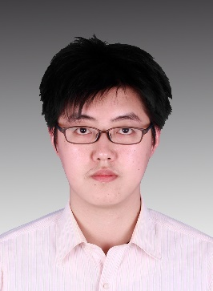



授课教师
左 超
教授、博导
电光楼A560办公室
电子工程与光电技术学院
南京理工大学
Contact: 84315587 | 13601461641
Email: zuochao@njust.edu.cn
主要研究方向：
计算光学成像与探测
生物医学光学显微成像
快速三维光学成像与传感
数字全息与光信息处理技术
南京理工大学 电子工程与光电技术学院 智能计算成像实验室
http://www.njust.edu.cn/
http://eoe.njust.edu.cn/
http://www.scilaboratory.com/
http://202.119.85.163/open/TutorInfo.aspx?dsbh=14097&yxsh=104&zydm=0803

Slide 3
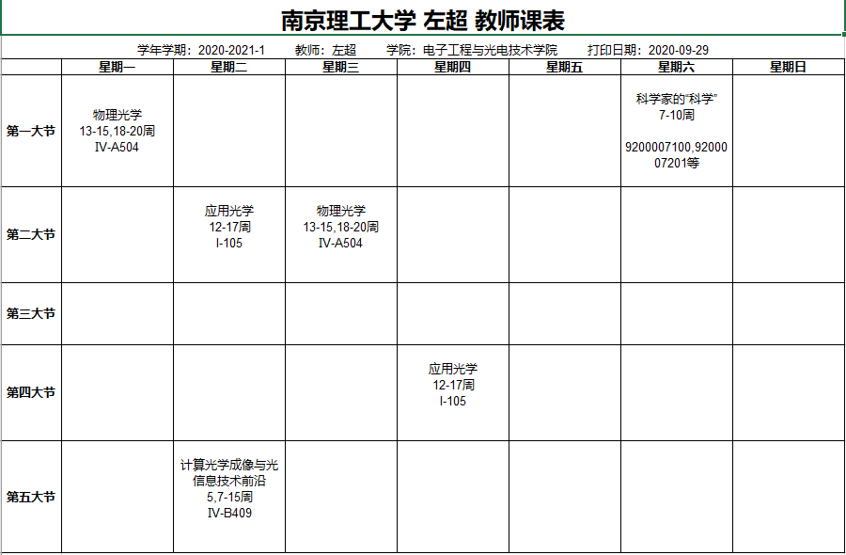
1.1 课程概要
2020年 秋季学期，物理光学（Physical Optics）, 13-15,18-20周，
地点：IV-A504，课程学分：2 学分，(30学时)
预备知识：普通物理，高等数学，线性代数，信号与系统。

Slide 4
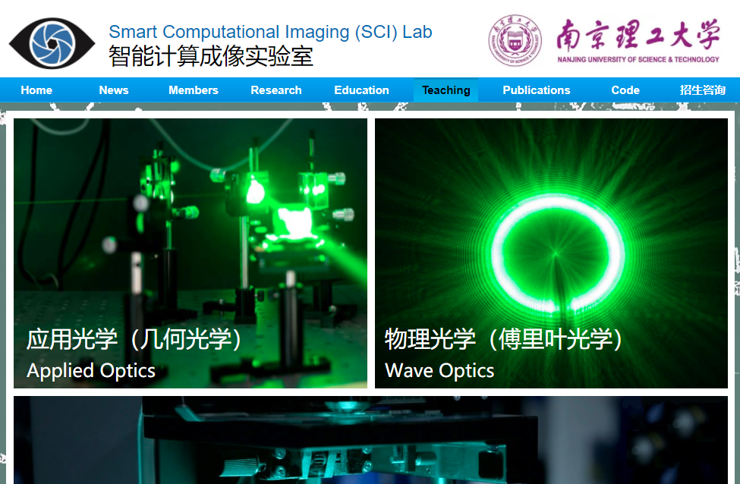
1.1 课程概要
课程网站（下载课件和相关资料）http://www.scilaboratory.com/teaching.html

Slide 5
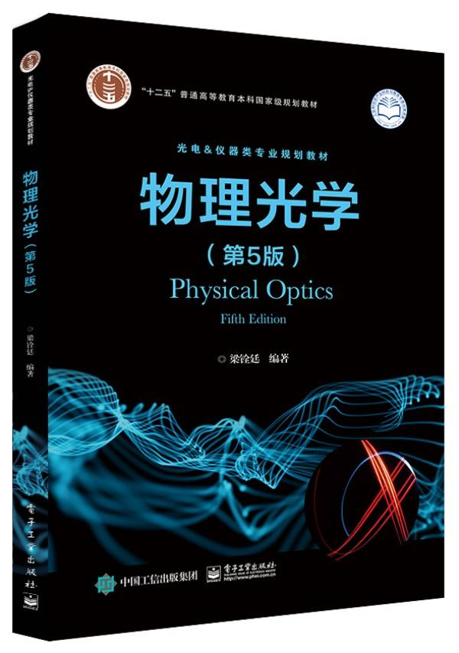
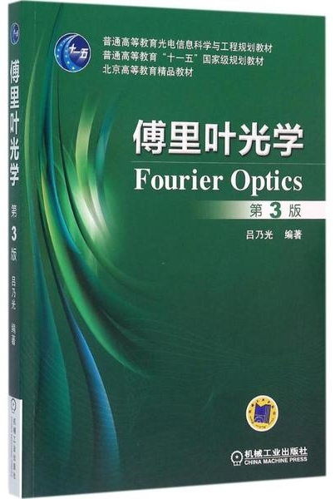
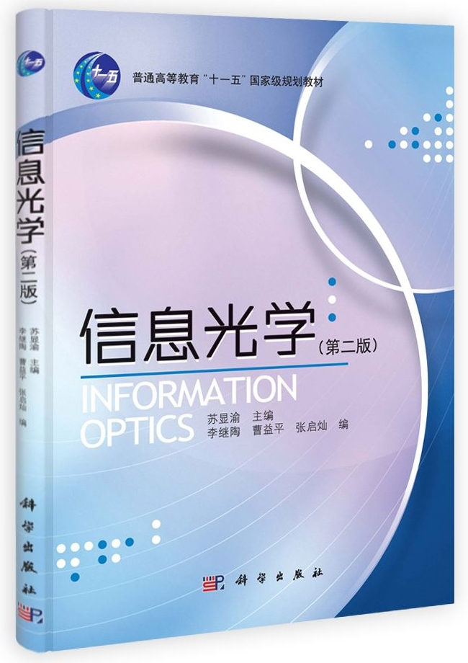

1.2 课程书目
没有指定教材，参考书：
物理光学(梁铨廷)
傅里叶光学(吕乃光)
信息光学(苏显渝)
考核形式与评分标准（满分100分）：
项目 | 百分比
平时出勤 | 20%
平时作业 | 20%
期末考试（开卷） | 60%

Slide 6

1.3 课程大纲
亚利桑那大学
第1讲、复数与物理量的数学表示
Lecture 1. Complex Numbers Review and Mathematical
Representation of Physical Quantities
第2讲、一些特殊的函数以及冲激函数
Lecture 2. Special Functions and The Impulse Function
第3讲、谐波分析与傅立叶级数
Lecture 3. Harmonic Analysis and the Fourier Series
第4讲、算子与线性位移不变系统
Lecture 4. Operators and Linear, Shift-Invariant Systems
第5讲、卷积与相关
Lecture 5. Convolution and Correlation

Slide 7
1.3 课程大纲
亚利桑那大学
第6讲、傅里叶变换及其性质
Lecture 6. The Fourier Transform and its Properties
第7讲、傅里叶变换中的特殊性质与重要定理
Lecture 7. Special Properties and Important Theorems
involving the Fourier Transform
第8讲、二维函数、卷积、与傅里叶变换
Lecture 8. Two Dimensional Functions, Convolution, and
Fourier Transforms
第9讲、傅里叶-贝塞尔变换与拉东变换
Lecture 9. Fourier-Bessel (Hankel) Transform and Radon Transform
第10讲、滤波器
Lecture 10. Filters

Slide 8
1.3 课程大纲
亚利桑那大学
第11讲、信号处理、噪声与匹配滤波
Lecture 11. Signal Processing, Noise, and Matched Filtering
第12讲、采样与重建
Lecture 12. Sampling & Reconstruction
第13讲、离散傅里叶变换
Lecture 13. Discrete Fourier Transforms
第14讲、离散卷积
Lecture 14. Discrete Convolution
第15讲、平面波的频谱与光束
Lecture 15: Plane wave spectrum and beams

Slide 9
1.3 课程大纲
亚利桑那大学
第16讲、夫琅禾费衍射
Lecture 16. Fraunhofer Diffraction
第17讲、菲涅耳衍射
Lecture 17. Fresnel Diffraction
第18讲、圆形孔径的菲涅耳衍射
Lecture 18. Fresnel Diffraction from Circular Apertures
第19讲、透镜的傅立叶变换特性
Lecture 19. Fourier Transforming Properties of Lenses and
Gaussian Cavities
第20讲、成像系统的物理光学描述
Lecture 20. Physical Optics Description of Imaging Systems

Slide 10
1.3 课程大纲
亚利桑那大学
第21讲、光场的相干性
Lecture 21. Coherence of Optical Fields
第22讲、相干与非相干成像系统
Lecture 22. Coherent and Incoherent Imaging
Systems/CTF/OTF/MTF/PSF
第23讲、相干与非相干成像系统的比较
Lecture 23. Performance Comparison between Coherent and
Incoherent Imaging Systems
第24讲、像差对成像系统的影响
Lecture 24. Effect of Aberrations on the Performance of
Imaging Systems
第25-30讲、傅里叶光学的应用
Lecture 25-30. Application of Fourier optics

